Slide 1
MATURA 2019

Slide 2
Egzamin

Slide 3
Na początku egzaminu
Po zajęciu miejsc przez uczniów zespół nadzorujący (ZN) informuje zdających o:
  zasadach zachowania się podczas egzaminu
  zasadach oddawania arkuszy po zakończeniu pracy.
O godzinie określonej w komunikacie – zespoły nadzorujące rozdają zdającym arkusze.
Po rozdaniu arkuszy zespół nadzorujący (ZN) informuje zdających o:
  obowiązku zapoznania się z instrukcją dla zdającego
  o konieczności sprawdzenia arkusza i numerów stron
  o konieczności sprawdzenia PESEL-u na naklejkach i o sposobie kodowania arkusza i karty
Zdający kodują prace i karty.
Członkowie ZN sprawdzają poprawność kodowania i naklejenie kodów lub kodują prace i karty zdającym, którzy mają dostosowanie egzaminu.
Po czynnościach organizacyjnych ZN zapisuje na tablicy czas rozpoczęcia i zakończenia egzaminu.

Slide 4
W trakcie egzaminu
Członkowie ZN mogą odpowiadać na pytania zdających związane wyłącznie z kodowaniem arkusza i instrukcją dla zdającego.
W uzasadnionych przypadkach przewodniczący zespołu nadzorującego może zezwolić zdającemu na opuszczenie sali po zapewnieniu warunków wykluczających możliwość kontaktowania się ucznia z innymi osobami.
W przypadku konieczności wyjścia z sali zdający sygnalizuje taką potrzebę przez podniesienie ręki. Czas nieobecności powinien być odnotowany
w protokole przebiegu egzaminu w danej sali.
Członkowie ZN oraz obserwatorzy mogą poruszać się po sali w sposób niezakłócający pracy zdającym.
10 minut przed zakończeniem czasu przeznaczonego na pracę PZN informuje o czasie pozostałym do zakończenia pracy i przypomina zdającym o konieczności zaznaczenia odpowiedzi na karcie (matematyka, języki obce).

Slide 5
Zakończenie pracy przed czasem
Zdający zgłasza to ZN przez podniesienie ręki.
Odbiór pracy powinien odbywać się tak, aby nie zakłócać pracy pozostałym zdającym:
  zdający zamyka zestaw i odkłada na brzeg stolika
  w obecności zdającego członkowie ZN sprawdzają kompletność materiałów
  ZN sprawdza, czy uczeń zaznaczył odpowiedzi na karcie oraz zapisał rozwiązania zadań otwartych
  po otrzymaniu pozwolenia uczeń wychodzi, nie zakłócając pracy pozostałym zdającym.

Slide 6
Egzamin ustny

Slide 7
Czas trwania i przerwy – j. polski
Termin: 10-22 maja
Egzamin trwa 15 minut.
Przygotowanie do egzaminu trwa 15 minut.
W każdym dniu:
  egzamin rozpoczyna się o godz. 13:00
  1 zespół przeprowadza egzamin dla 10 zdających
po grupie 5 zdających zespół przedmiotowy ustala liczbę punktów przyznanych każdemu zdającemu i przekazuje informację zdającym.

Slide 8
Czas trwania i przerwy – j. obcy
Termin: 9-21 maja
Egzamin trwa 15 minut.
Czas na zapoznanie się z treścią zadań jest wliczony
w czas przeznaczony na wykonanie zadań.
Egzamin rozpoczyna się o godz. 8:00
Po ok. 8 zdających zespół przedmiotowy ustala liczbę punktów przyznanych każdemu zdającemu i przekazuje informację zdającym.

Slide 9
Sytuacje szczególne w trakcie egzaminu

Slide 10
Unieważnienie egzaminu
Następuje w przypadku:
  niesamodzielnego rozwiązywania zadań przez absolwenta
  wniesienia lub korzystania przez absolwenta z urządzenia telekomunikacyjnego albo niedozwolonych materiałów lub przyborów
  zakłócania przez absolwenta przebiegu egzaminu.
PZE przerywa i unieważnia danemu absolwentowi egzamin, stosowną informację zamieszcza się w protokole przebiegu egzaminu.
Ten absolwent nie zdał egzaminu maturalnego i nie może przystąpić w tym samym roku do egzaminu maturalnego w terminie poprawkowym.
Unieważnienie egzaminu z jednego z przedmiotów nie stanowi przeszkody
w przystępowaniu do egzaminów z pozostałych przedmiotów.

Slide 11
Przerwanie egzaminu z przyczyn losowych lub zdrowotnych
Przerwanie egzaminu z przyczyn zdrowotnych nie uprawnia automatycznie
do przystąpienia do egzaminu w terminie dodatkowym.
Jeśli zdający nie jest w stanie kontynuować egzaminu:
  zespół przedmiotowy przyznaje punkty za wypowiedź zgodnie
  z obowiązującymi zasadami (egzamin ustny)
  PZN odbiera jego pracę i po zakończeniu egzaminu pakuje do oddzielnej koperty, którą dołącza do protokołu zbiorczego (egzamin pisemny).
3. Dyrektor informuje o zaistniałej sytuacji dyrektora OKE, który podejmuje decyzję o:
  ustaleniu wyniku na podstawie liczby punktów przyznanych przez zespół przedmiotowy (egzamin ustny),
  skierowaniu pracy zdającego do oceny przez egzaminatora,
  przyznaniu zdającemu prawa do przystąpienia do egzaminu w terminie dodatkowym, po przedstawieniu przez zdającego lub jego rodziców udokumentowanego wniosku w tej sprawie.

Slide 12
Zagrożenie lub zakłócenie przebiegu egzaminu
Dyrektor zawiesza lub przerywa egzamin i powiadamia dyrektora OKE (ewentualnie odpowiednie służby).
Dyrektor OKE w porozumieniu z CKE podejmuje decyzję o dalszym przebiegu egzaminu.
Dyrektor może zawiesić egzamin w oczekiwaniu na przybycie wszystkich zdających z uwagi na trudności komunikacyjne lub sytuację pogodową – o sytuacji powiadamia dyrektora OKE.
Jeśli powyższa sytuacja dotyczy części ustnej egzaminu maturalnego, dyrektor uzgadnia ze zdającymi, którzy mieli problemy z dotarciem na egzamin, dogodny dla nich nowy termin egzaminu, o sytuacji powiadamia dyrektora OKE.

Slide 13
Wyniki

Slide 14
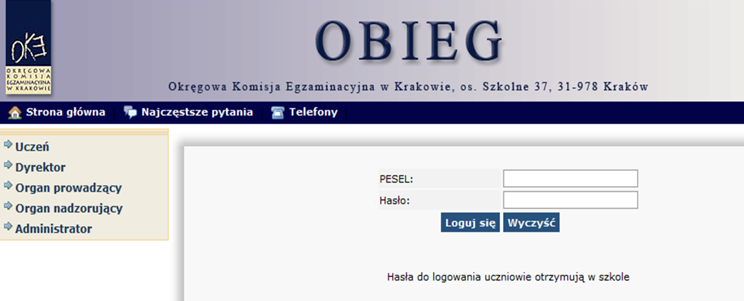
Termin ogłoszenia wyników
Komunikowanie na stronach CKE i OKE
wstępnych informacji o wynikach
egzaminu maturalnego – 4 lipca 2019 roku

Slide 15
Unieważnienia i wglądy do prac egzaminacyjnych

Slide 16
Unieważnienie przez dyrektora OKE
Następuje w przypadku:
niesamodzielnego rozwiązywania zadań (wnioskuje egzaminator)
zastrzeżeń związanych z naruszeniem przepisów dotyczących przeprowadzania egzaminu (wnioskuje zdający – do 2 dni od egzaminu)
okoliczności prowadzących do naruszenia przepisów dotyczących przeprowadzania egzaminu (z urzędu).

Slide 17
Unieważnienie – niesamodzielna praca
Dyrektor OKE
przekazuje zdającemu – za pośrednictwem dyrektora szkoły – pisemną informację o zamiarze unieważnienia dany egzamin
Dyrektor szkoły
Tryb postępowania, kiedy dyrektor szkoły ma możliwość przekazania zdającemu informacji dyrektora OKE o zamiarze unieważnienia danego egzaminu
niezwłocznie przekazuje informację zdającemu
2 dni robocze
od otrzymania informacji
Zdający
Zdający
składa wniosek do dyrektora OKE o wgląd do dokumentacji
nie składa wniosku do dyrektora OKE o wgląd do dokumentacji
nie więcej niż 7 dni od otrzymania wniosku
Dyrektor OKE
umożliwia zapoznanie się
z dokumentacją oraz złożenie wyjaśnień
14 dni od upływu terminu złożenia wniosku
nie więcej niż 7 dni
od otrzymania wniosku
albo
Dyrektor OKE
odstępuje od zamiaru unieważnienia
Dyrektor OKE
podtrzymuje zamiar
i unieważnia dany egzamin
Dyrektor OKE
– za pośrednictwem dyrektora szkoły – przekazuje zdającemu pisemną informację o unieważnieniu danego egzaminu wraz z uzasadnieniem

Slide 18
Unieważnienie – niesamodzielna praca
Dyrektor OKE
– za pośrednictwem dyrektora szkoły – przekazuje zdającemu pisemną informację o unieważnieniu danego egzaminu wraz z uzasadnieniem
Zdający
3 dni robocze od otrzymania informacji o unieważnieniu
może wnieść do dyrektora CKE, za pośrednictwem dyrektora OKE, zastrzeżenie do rozstrzygnięcia dyrektora OKE
albo
7 dni od otrzymania
zastrzeżeń
z dokumentacją OKE
Dyrektor OKE
odstępuje od unieważnienia
Dyrektor CKE
podejmuje ostateczne rozstrzygnięcie.
Nie służy na nie skarga do sądu administracyjnego

Slide 19
Unieważnienie – niesamodzielna praca
Dyrektor OKE
przekazuje zdającemu – za pośrednictwem dyrektora szkoły – pisemną informację o zamiarze unieważnienia danego egzaminu
Dyrektor szkoły
Tryb postępowania, kiedy dyrektor szkoły nie ma możliwości przekazania zdającemu informacji dyrektora OKE o zamiarze unieważnienia danego egzaminu
nie ma możliwości przekazania informacji zdającemu
7 dni od otrzymania informacji od dyrektora szkoły
Dyrektor OKE
podtrzymuje zamiar i unieważnia dany egzamin
Dyrektor OKE
– za pośrednictwem dyrektora szkoły – przekazuje zdającemu pisemną informację o unieważnieniu danego egzaminu wraz z uzasadnieniem
Zdający
składa wniosek do dyrektora OKE o wgląd do dokumentacji
Dyrektor CKE
podejmuje ostateczne rozstrzygnięcie.
Nie służy na nie skarga do sądu administracyjnego
nie więcej niż 7 dni
od otrzymania wniosku
7 dni od otrzymania
zastrzeżeń
z dokumentacją OKE
Dyrektor OKE
odstępuje
od unieważnienia
Dyrektor OKE
umożliwia zapoznanie się
z dokumentacją oraz złożenie wyjaśnień
Zdający
albo
3 dni robocze od zapoznania się
z dokumentacją i złożenia wyjaśnień
może wnieść do dyrektora CKE, za pośrednictwem
dyrektora OKE, zastrzeżenie do rozstrzygnięcia
dyrektora OKE

Slide 20
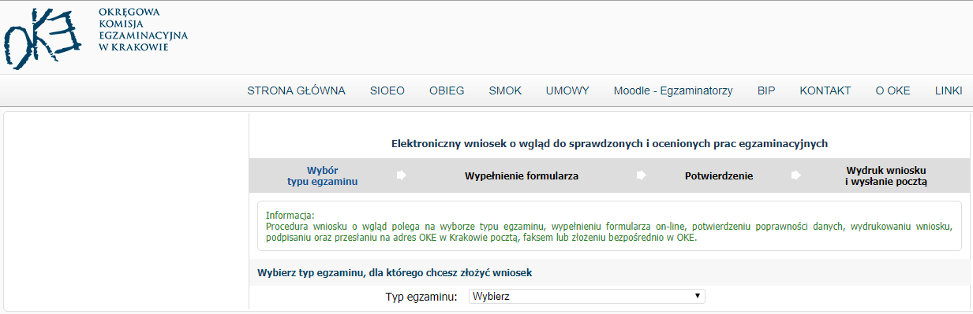
Wgląd do sprawdzonej pracy egzaminacyjnej
Absolwent ma prawo wglądu do sprawdzonej i ocenionej pracy egzaminacyjnej, wyklucza się z wglądów pełnomocników.
Miejsce i czas wglądu wskazuje dyrektor okręgowej komisji egzaminacyjnej.
Wgląd jest możliwy do 6 miesięcy od dnia przekazania informacji o szczegółowych wynikach egzaminu.
Wniosek o wgląd składa się do dyrektora OKE w Krakowie.

Slide 21
Wgląd do sprawdzonej pracy egzaminacyjnej
5. We wniosku należy wskazać:
  a. imię i nazwisko zdającego
  b. PESEL zdającego
  c. dane teleadresowe osoby dokonującej wglądu, w tym adres pocztowy oraz – jeżeli to tylko możliwe – adres e-mail oraz numer telefonu komórkowego lub inny sposób kontaktu umożliwiający jak najszybsze przekazanie informacji o wyznaczonym terminie wglądu
  d. przedmiot i poziom egzaminu, którego wgląd dotyczy.
6. Termin wglądu (dzień oraz godzinę) wyznacza się w ciągu nie więcej niż 5 dni roboczych od otrzymania wniosku o wgląd i informuje o nim wnioskodawcę.
W szczególnych oraz uzasadnionych przypadkach wynikających
z niepełnosprawności absolwenta dyrektor OKE może wyrazić zgodę
na zorganizowanie i przeprowadzenie wglądu poza siedzibą komisji okręgowej.

Slide 22
Weryfikacja sumy punktów
Absolwent może zwrócić się z wnioskiem o weryfikację sumy punktów
w terminie 2 dni roboczych od dnia dokonania wglądu.
Dyrektor OKE informuje pisemnie absolwenta o wyniku weryfikacji sumy punktów w terminie 14 dni od dnia otrzymania wniosku.
Jeżeli w wyniku weryfikacji suma punktów została podwyższona, dyrektor OKE ustala nowy wyniki egzaminu maturalnego oraz wydaje nowe świadectwo lub aneks do świadectwa oraz anuluje wydane wcześniej świadectwo dojrzałości.

Slide 23
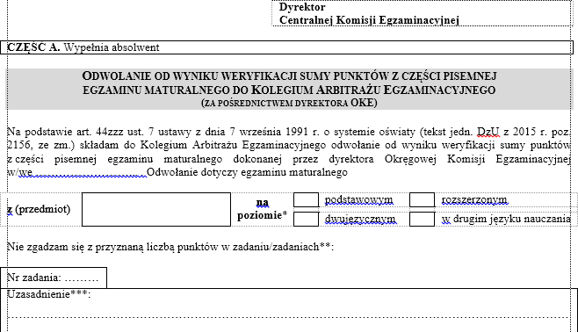
Kolegium Arbitrażu Egzaminacyjnego
***W uzasadnieniu należy wykazać, że rozwiązanie (1) jest merytorycznie poprawne
i (2) spełnia warunki określone w poleceniu.
Procedury odwołania opisane na str. 78-79

Slide 24
Egzamin maturalny w terminie poprawkowym
Złożenie pisemnego oświadczenia absolwenta o zamiarze przystąpienia do egzaminu maturalnego w terminie poprawkowym – do 11 lipca 2019r.
Część pisemna egzaminu maturalnego w terminie poprawkowym – 20 sierpnia 2019r.
Część ustna egzaminu maturalnego w terminie poprawkowym – 20 do 21 sierpnia 2019r.
Wydawanie absolwentom świadectwa dojrzałości i informacji o wynikach egzaminu maturalnego – 11 września 2019r.

Slide 25
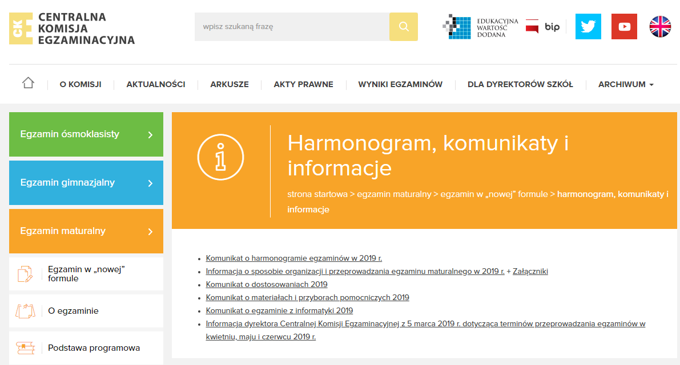
Materiały o maturze na stronie CKE

Slide 27
Dziękujemy za uwagę

